Slide 1

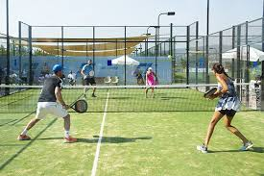
Departamento de Engenharia de Eletrónica e Telecomunicações e de Computadores Licenciatura em Engenharia Informática e Multimédia Ano Letivo 2021/22 SV
#47 - ANOTAÇÃO DE EVENTOS SONOROS EM VÍDEO
Nº 45118 - Carina Fernandes
Análise de Requisitos
Orientadores:
Joel Paulo
Paulo Trigo
Paulo Vieira

Slide 2
Conteúdos a abordar…
Objetivos
Clientes
Metas a alcançar
Funções do sistema
Atributos do sistema
Casos de Utilização e o seu cenário principal

Slide 3
Síntese de objetivos
Neste projeto será desenvolvido um sistema que realiza a extração de eventos relevantes em jogos de ténis (ou padel). O sistema em questão permitirá realizar uma análise geral do jogo, o que auxilia treinadores, jogadores ou outras entidades na análise do desempenho, mediante através de estatísticas;
Exemplo de um evento relevante: o impacto de uma bola na raquete, no chão, ou na parede, barulho do público (espetadores).

Slide 4
Clientes
Esta ferramenta destina-se a…
Centro desportivos de ténis e/ou padel;
Atletas amadores;
Treinadores que acompanham vários atletas;
Outros espetadores;
No fundo, todas as entidades que queiram ver um resumo do jogo…

Slide 5
Metas a alcançar
Pretende-se que o sistema contribua para:
Identificar os eventos mais importantes;
Efetuar estatísticas que auxiliem na análise posterior à realização do jogo;
Poupar tempo.

Slide 6
Funções do sistema (requisitos funcionais)
Requisito | Função | Categoria
R1.1 | Extração do som a partir do vídeo | Invisível
R1.2 | Processamento e análise sobre o som (obter as características de sons relevantes) | Invisível
R1.3 | Aprendizagem automática dos sons | Invisível
R1.4 | Etiquetação dos eventos mais relevantes do jogo a partir do som | Evidente
R1.5 | Identificação dos momentos mais importantes, considerando os eventos | Invisível
R1.6 | Realização de estatísticas que auxiliem na análise posterior à realização do jogo | Evidente
R1.7 | Mostrar o resultado de todo o processamento ao utilizador | Evidente

Slide 7
Atributos do sistema (requisitos não-funcionais)
Atributo | Detalhe / Restrição Fronteira | Categoria
Interação Homem-Máquina | Detalhe Interface fácil de aprender a usar | Obrigatório

Slide 8
Atributos e funções de sistema
Ref.# | Função | Categoria | Atributo | Detalhe/Restrição de Fronteira | Categoria
R1.7 | Mostrar o resultado de todo o processamento ao utilizador | Evidente | Interação Homem-Máquina | Detalhe Interface fácil de aprender a usar | Obrigatório

Slide 9
Casos de Utilização (I)
Ator | Processo
Treinador | Obter os eventos mais importantes Assistir aos momentos mais relevantes Obter uma análise do desempenho
Jogador | Obter os eventos mais importantes Assistir aos momentos mais relevantes Obter uma análise do (seu) desempenho
Espetador | Obter uma síntese dos eventos mais importantes Assistir só aos momentos mais relevantes do jogo

Slide 10
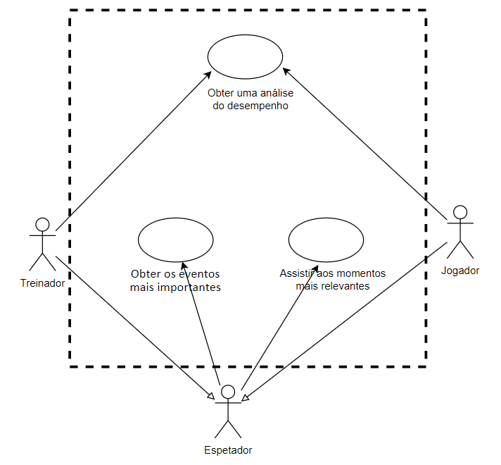
Casos de Utilização (II)

Slide 11
Casos de Utilização (III)
Cenário Principal
Cabeçalho
Nome: | Obter uma síntese dos eventos mais importantes
Resumo: | Uma listagem com as estatísticas relativas ao jogo
Referências: | R1.1, R1.2, R1.3, R1.4, R1.5, R1.6, R1.7
Cenário Principal
Ação do Actor |  | Resposta do Sistema
1 | O Caso de Utilização inicia quando o espetador indica que pretende fazer uma análise estatística de um determinado jogo
2 | O espetador faz upload do vídeo do jogo
 |  | 3 | Extração do som a partir do vídeo
 |  | 4 | Extração de características relevantes
 |  | 5 | Aprendizagem dos sons
 |  | 6 | Identificação dos momentos mais relevantes
 |  | 7 | Mostrar as estatísticas do jogo

Slide 12

Questões?

